Slide 1
Discrete Mathematics
South China University of Technology

Slide 2
P:曾 老师得图灵奖; Q: 曾老师当美国总统. 考虑如下两个命题的真假:
P->Q
P-> ¬ Q
启发: 从错误的前提出发, 可以得到任何结论.

Slide 3
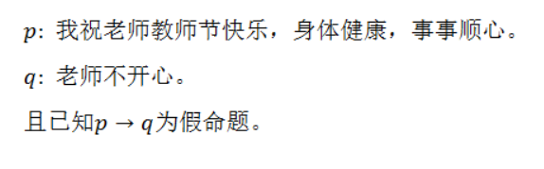

Slide 4
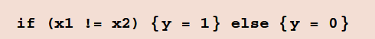

Slide 5
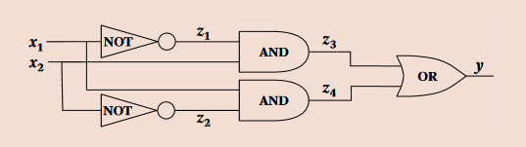

Slide 6
必要条件与充分条件的描述
设A,B是两个命题, 请问如何形式化描述下列关系:
1. A是B的充分条件.
2. A是B的必要条件.
Notes:
OR is also commutative and associative.
The animated picture on the right is just a memory device to help you remember that the disjunction operator is symbolized with a downward-pointing wedge, like the blade of an axe, because it “splits” a proposition into two parts, such that you can take either part (or both), if you are trying to decide how to make the whole proposition true.
Note that the meaning of disjunction is like the phrase “and/or” which is sometimes used in informal English. “The car has a bad engine and/or a bad carburetor.”

Slide 7
必要条件与充分条件的描述
设A,B是两个命题, 请问如何形式化描述下列关系:
1. A是B的充分条件. A→B
2. A是B的必要条件. B→A
Notes:
OR is also commutative and associative.
The animated picture on the right is just a memory device to help you remember that the disjunction operator is symbolized with a downward-pointing wedge, like the blade of an axe, because it “splits” a proposition into two parts, such that you can take either part (or both), if you are trying to decide how to make the whole proposition true.
Note that the meaning of disjunction is like the phrase “and/or” which is sometimes used in informal English. “The car has a bad engine and/or a bad carburetor.”

Slide 8
必要条件与充分条件的描述
设A,B是两个命题, 请问如何形式化描述下列关系:
1. A是B的必要条件但不是充分条件.
2. A是B的充要条件.
Notes:
OR is also commutative and associative.
The animated picture on the right is just a memory device to help you remember that the disjunction operator is symbolized with a downward-pointing wedge, like the blade of an axe, because it “splits” a proposition into two parts, such that you can take either part (or both), if you are trying to decide how to make the whole proposition true.
Note that the meaning of disjunction is like the phrase “and/or” which is sometimes used in informal English. “The car has a bad engine and/or a bad carburetor.”

Slide 9
必要条件与充分条件的描述
设A,B是两个命题, 请问如何形式化描述下列关系:
A是B的必要条件但不是充分条件.
(B→A ) ∧ ¬(A → B )
A是B的充要条件.
(A ↔ B )
Notes:
OR is also commutative and associative.
The animated picture on the right is just a memory device to help you remember that the disjunction operator is symbolized with a downward-pointing wedge, like the blade of an axe, because it “splits” a proposition into two parts, such that you can take either part (or both), if you are trying to decide how to make the whole proposition true.
Note that the meaning of disjunction is like the phrase “and/or” which is sometimes used in informal English. “The car has a bad engine and/or a bad carburetor.”

Slide 10
Let p, q, and r be the propositions p : Grizzly bears灰熊have been seen in the area. q : Hiking徒步 is safe on the trail. r : Berries 浆果 are ripe along the trail. Write these propositions using p, q, and r and logical connectives (including negations)
For hiking(徒步) on the trail to be safe, it is necessary but not sufficient that berries浆果not be ripe along the trail and that grizzly bears 灰熊not to have been seen in the area.

Slide 11
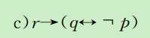
Let p, q, and r be the propositions p : Grizzly bears灰熊have been seen in the area. q : Hiking徒步 is safe on the trail. r : Berries 浆果 are ripe along the trail. Write these propositions using p, q, and r and logical connectives (including negations)
If berries浆果 are ripe along the trail, hiking is safe if and only if grizzly bears 灰熊have not been seen in the area.

Slide 12
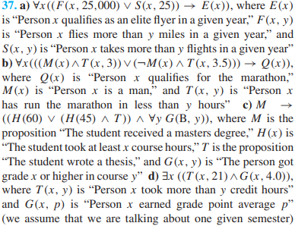
错题
A man qualifies for the marathon 马拉松 if his best previous time is less than 3 hours and a woman qualifies for the marathon if her best previous time is less than 3.5 hours

Slide 13
错题

Slide 14
错题
There is a student who has taken more than 21 credit hours in a semester and received all A’s [2017,2018]

Slide 15
错题
21.使用谓词、量词和逻辑连接词表达下列系统规范说明.
(a).如果磁盘有10MB以上的空闲空间，那么至少能保存一条邮件信息.[2018]

Slide 16
错题
1.4
6. 令S(x)为谓词“x是学生”，F(x)为“x为教员”，而A(x,y)表示谓词“x问过y问题”,其中论域是你校所有人员的集合，用量词表达下列语句：
g)有位教员问过所有其他教员问题。[2018]
$$∃xF\left(x\right)$$
$$∃x∀y(\left(F\left(y\right)∧\left(y≠x\right)\right)→A\left(x,y\right))$$
$$∃x(F\left(x\right)∧∀y\left(F\left(y\right)∧\left(y≠x\right)\right)→A\left(x,y\right))$$

Slide 17
错题
1.4
7. 令M(x,y)为“x已发给y电子邮件”，T(x,y)为“x给y打过电话”，而A(x,y)表示谓词“x问过y问题”,其中论域是你们班上所有学生，用量词表达下列语句：
k)班上有个学生既没有从班上其他人那里收到过电子邮件，也没有人给他打过电话。[2018]
$$∃x∀y(x≠y→¬M(y,x))$$
$$∃x∀z(x≠z→¬T(z,x))$$
$$∃x∀y(x≠y→¬M(y,x)∧¬T(y,x))$$

Slide 18
错题
1.5
7.对下列每个论证，解释对每个步骤使用了哪条推理规则.
(c) “本班的93个学生每人拥有一台个人电脑，拥有个人电脑的每个人都能使用字处理软件。因此，本班学生泽克能使用字处理软件。”[2018]

Slide 19
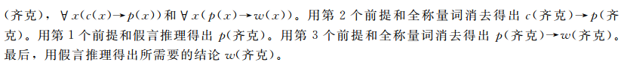
错题
解析：

Slide 20
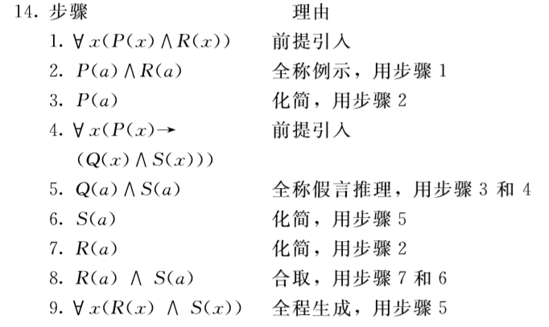
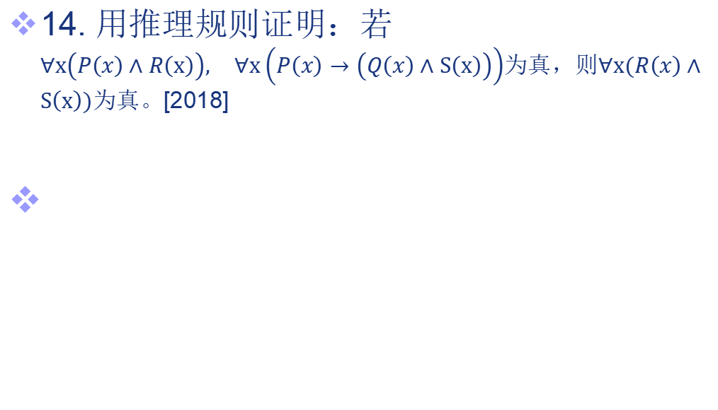
错题
1.5
14. 用推理规则证明：若$∀x\left(P\left(x\right)∧R\left(x\right)\right), ∀x\left(P\left(x\right)→\left(Q\left(x\right)∧S\left(x\right)\right)\right)$为真，则$∀x(R\left(x\right)∧S\left(x\right))$为真。[2018]

Slide 21
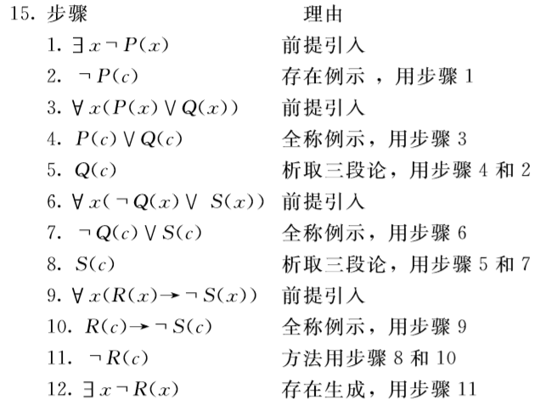
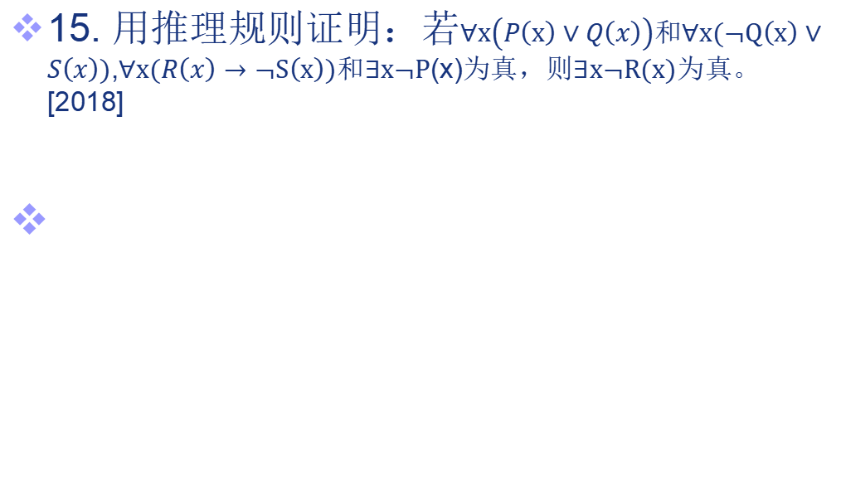
错题
1.5
15. 用推理规则证明：若$∀x\left(P\left(x\right)∨Q\left(x\right)\right)和∀x(¬Q\left(x\right)∨S\left(x\right))$,$∀x(R\left(x\right)→¬S\left(x\right))和∃x¬P$(x)为真，则$∃x¬\text{R}\text{(}\text{x}\text{)}$为真。[2018]

Slide 22
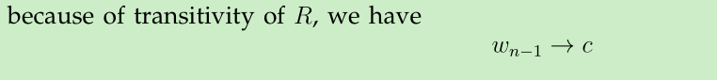
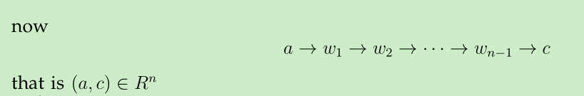

Slide 23
practice 2.3-7
Give an explicit formula for a function from the set of integers to the set of positive integers that is
a) one-to-one, but not onto. b) onto, but not one-to-one. c) one-to-one and onto. d) neither one-to-one nor onto.

Slide 24
one-to-one, but not onto.
x>0 f(x)=4|x|+1
x< 0 f(x)=4|x|+2
X=0 f(x)=4|x|+3
.

Slide 25
one-to-one, but not onto.
b) onto, but not one-to-one.
f(x)=|x|+1

Slide 26
one-to-one, but not onto.
b) onto, but not one-to-one. c) one-to-one and onto.
x>0 f(x)=2|x|
x<0 f(x)=2|x|+1
x=0 f(x)=1

Slide 27
one-to-one, but not onto.
b) onto, but not one-to-one. c) one-to-one and onto. d) neither one-to-one nor onto.
f(x)=x^2+1

Slide 28
a) How many relations are there on the set {a, b, c, d}? b) How many relations are there on the set {a, b, c, d} that contain the pair (a, a)? Answer:
a) 2^16
b) AXA={…., (a,a)}=H ∪{(a,a)}
|H|=16-1=15, |2^H|=2^15

Slide 29
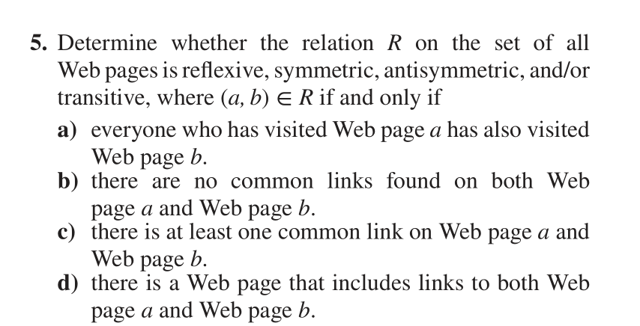

Slide 30
practice 5.1-3
确定所有Web页上的关系R是否为自反的、对称的、反对称的和传递的，其中(a,b)∈R只，且仅当
a）每个访问Web页a的人也访问了 Web页b。
b）在Web页a和b上没有公共链接。
c）在Web页a和b上至少有一条公共链接。
d）存在一个Web页包含了到Web页a和Web页b的链接。

Slide 31
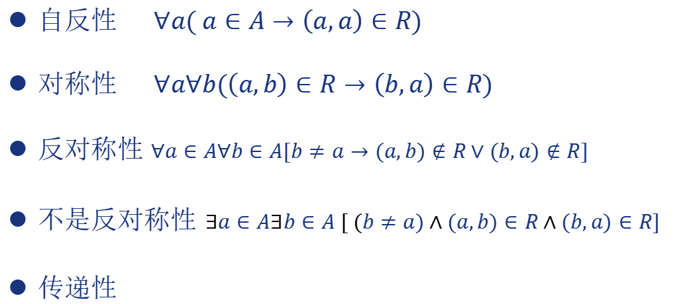
定义回顾
自反性 $∀a( a∈A→\left(a,a\right)∈R)$
对称性 $∀a∀b(\left(a,b\right)∈R→\left(b,a\right)∈R)$
反对称性 $\left.\left.\left.∀a∈A∀b∈A[b≠a→\left.(\right.a,b)\right.∉R∨\left.(\right.b,a)\right.∉R]\right.$
不是反对称性$\left.\left.\left.∃a∈A∃b∈A\left. [ \right.(b≠a)∧\left.(\right.a,b)\right.∈R∧\left.(\right.b,a)\right.∈R]\right.$
传递性

Slide 32
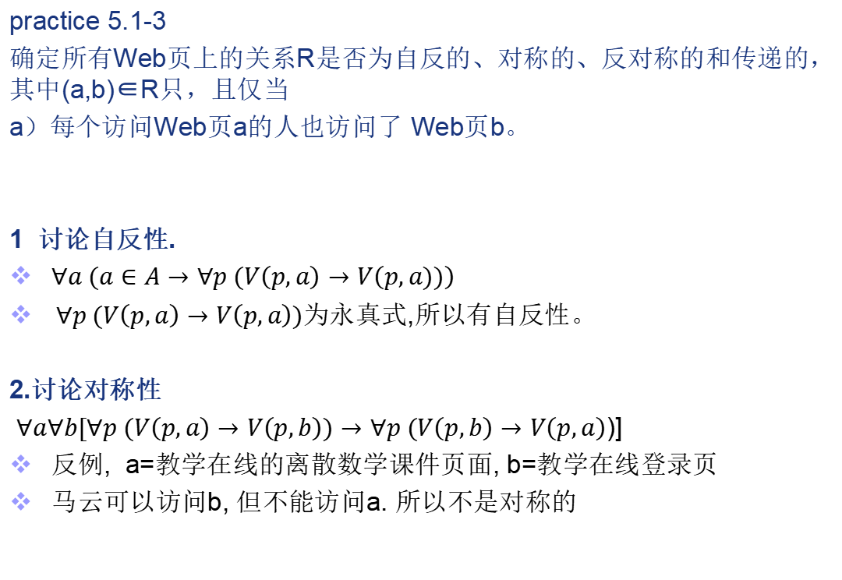
practice 5.1-3
确定所有Web页上的关系R是否为自反的、对称的、反对称的和传递的，其中(a,b)∈R只，且仅当
a）每个访问Web页a的人也访问了 Web页b。
1 讨论自反性.
$∀a (a∈A→∀p (V\left(p,a\right)→V\left(p,a))\right)$
$∀p (V\left(p,a\right)→V\left(p,a\right))为$永真式,所以有自反性。
2.讨论对称性
$∀a∀b[∀p (V\left(p,a\right)→V\left(p,b\right))→∀p (V\left(p,b\right)→V\left(p,a\right)$)]
反例, a=教学在线的离散数学课件页面, b=教学在线登录页
马云可以访问b, 但不能访问a. 所以不是对称的

Slide 33
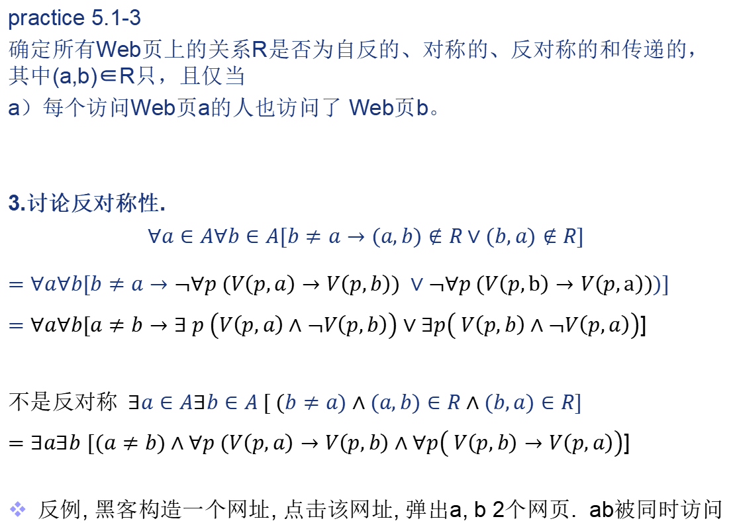
practice 5.1-3
确定所有Web页上的关系R是否为自反的、对称的、反对称的和传递的，其中(a,b)∈R只，且仅当
a）每个访问Web页a的人也访问了 Web页b。
3.讨论反对称性.
$$\left.\left.\left.∀a∈A∀b∈A[b≠a→\left.(\right.a,b)\right.∉R∨\left.(\right.b,a)\right.∉R]\right.$$
$=$ $\left.\left.\left.∀a∀b[b≠a→¬∀p (V\left(p,a\right)→V\left(p,b\right))\right. ∨\left.¬∀p (V\left(p,b\right)→V\left(p,a\right))\right.)\right.]\right.$
$=∀a∀b[a≠b→∃ p \left(V\left(p,a\right)∧¬V\left(p,b\right)\right)∨∃p\left( V\left(p,b\right)∧¬V\left(p,a\right)\right)$]
不是反对称$\left.\left.\left. ∃a∈A∃b∈A\left. [ \right.(b≠a)∧\left.(\right.a,b)\right.∈R∧\left.(\right.b,a)\right.∈R]\right.$
$=∃a∃b$ $[(a≠b)∧∀p (V\left(p,a\right)→V\left(p,b\right)∧∀p\left( V\left(p,b\right)→V\left(p,a\right)\right)$]
反例, 黑客构造一个网址, 点击该网址, 弹出a, b 2个网页. ab被同时访问

Slide 34
practice 5.1-3
确定所有Web页上的关系R是否为自反的、对称的、反对称的和传递的，其中(a,b)∈R只，且仅当
a）每个访问Web页a的人也访问了 Web页b。
4.讨论传递性
假言三段论，访问网页a必然访问网页b，访问网页b同时也会访问网页c，所以访问网页a一定会访问网页c,所以有传递性
$$∀a∀b∀c((∀p( V\left(p,a\right)→V\left(p,b\right)))∧(∀p (V\left(p,b\right)→V\left(p,c\right)))$$
$$→(∀p( V\left(p,a\right)→V\left(p,c\right))))$$

Slide 35
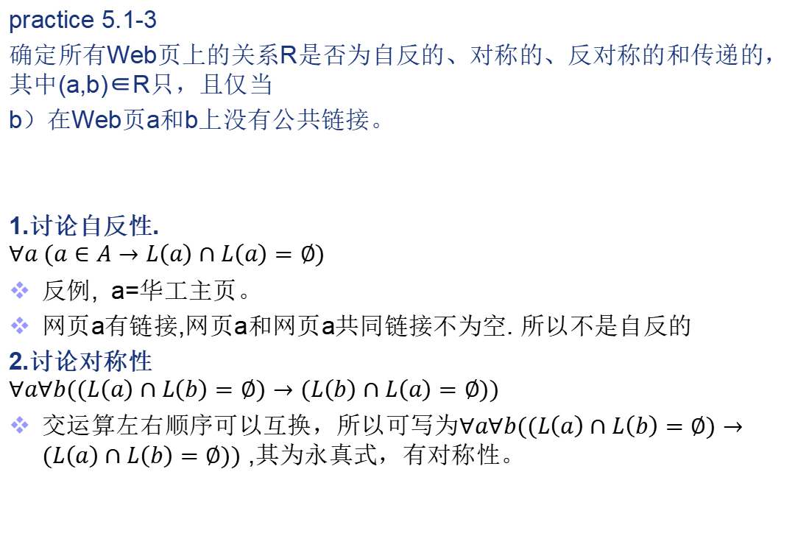
practice 5.1-3
确定所有Web页上的关系R是否为自反的、对称的、反对称的和传递的，其中(a,b)∈R只，且仅当
b）在Web页a和b上没有公共链接。
1.讨论自反性.
$$∀a (a∈A→L\left(a\right)∩L\left(a\right)=∅)$$
反例, a=华工主页。
网页a有链接,网页a和网页a共同链接不为空. 所以不是自反的
2.讨论对称性
$$∀a∀b((L\left(a\right)∩L\left(b\right)=∅)→(L\left(b\right)∩L\left(a\right)=∅))$$
交运算左右顺序可以互换，所以可写为$∀a∀b((L\left(a\right)∩L\left(b\right)=∅)→(L\left(a\right)∩L\left(b\right)=∅))$ ,其为永真式，有对称性。

Slide 36
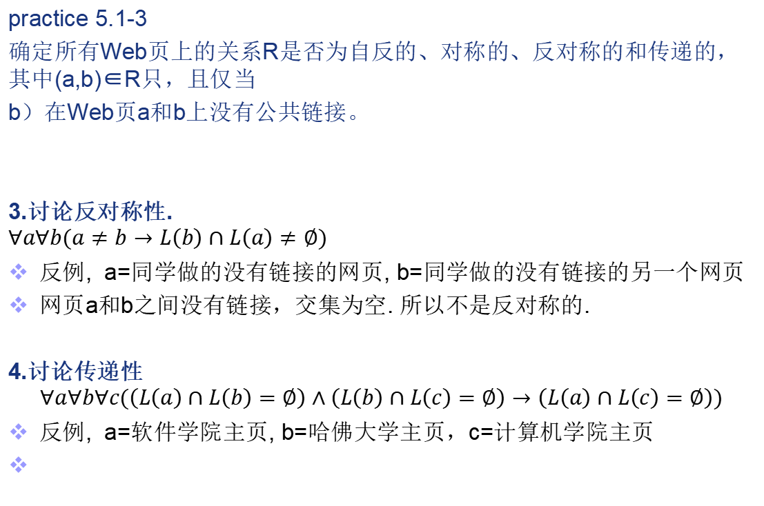
practice 5.1-3
确定所有Web页上的关系R是否为自反的、对称的、反对称的和传递的，其中(a,b)∈R只，且仅当
b）在Web页a和b上没有公共链接。
3.讨论反对称性.
$$∀a∀b(a≠b→L\left(b\right)∩L\left(a\right)≠∅)$$
反例, a=同学做的没有链接的网页, b=同学做的没有链接的另一个网页
网页a和b之间没有链接，交集为空. 所以不是反对称的.
4.讨论传递性
$$∀a∀b∀c(\left(L\left(a\right)∩L\left(b\right)=∅\right)∧\left(L\left(b\right)∩L\left(c\right)=∅\right)→\left(L\left(a\right)∩L\left(c\right)=∅\right))$$
反例, a=软件学院主页, b=哈佛大学主页，c=计算机学院主页

Slide 37
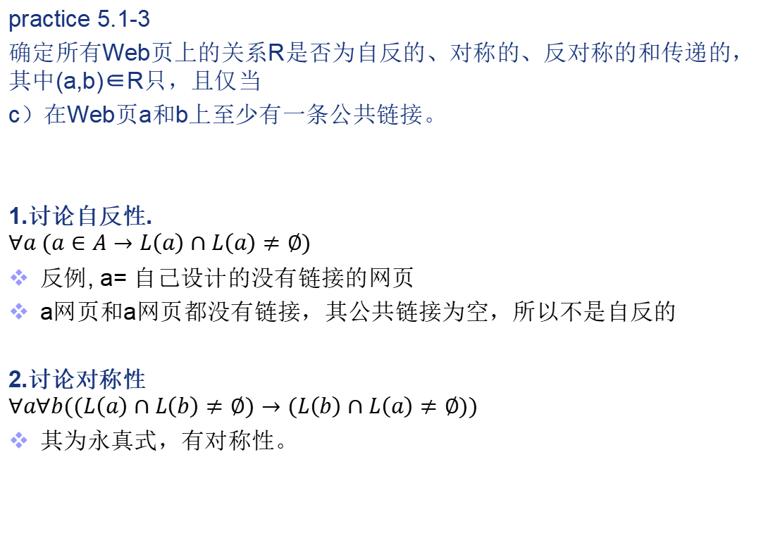
practice 5.1-3
确定所有Web页上的关系R是否为自反的、对称的、反对称的和传递的，其中(a,b)∈R只，且仅当
c）在Web页a和b上至少有一条公共链接。
1.讨论自反性.
$$∀a (a∈A→L\left(a\right)∩L\left(a\right)≠∅)$$
反例, a= 自己设计的没有链接的网页
a网页和a网页都没有链接，其公共链接为空，所以不是自反的
2.讨论对称性
$$∀a∀b((L\left(a\right)∩L\left(b\right)≠∅)→(L\left(b\right)∩L\left(a\right)≠∅))$$
其为永真式，有对称性。

Slide 38
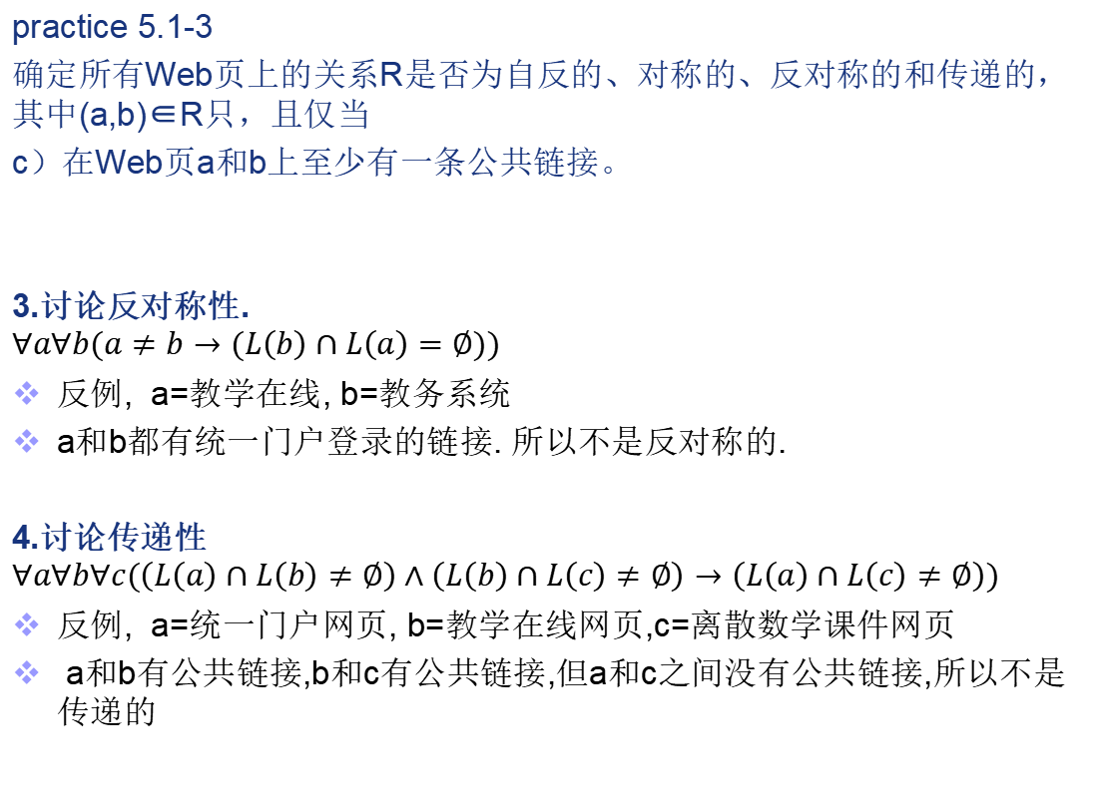
practice 5.1-3
确定所有Web页上的关系R是否为自反的、对称的、反对称的和传递的，其中(a,b)∈R只，且仅当
c）在Web页a和b上至少有一条公共链接。
3.讨论反对称性.
$$∀a∀b(a≠b→(L\left(b\right)∩L\left(a\right)=∅))$$
反例, a=教学在线, b=教务系统
a和b都有统一门户登录的链接. 所以不是反对称的.
4.讨论传递性
$$∀a∀b∀c(\left(L\left(a\right)∩L\left(b\right)≠∅\right)∧\left(L\left(b\right)∩L\left(c\right)≠∅\right)→\left(L\left(a\right)∩L\left(c\right)≠∅\right))$$
反例, a=统一门户网页, b=教学在线网页,c=离散数学课件网页
a和b有公共链接,b和c有公共链接,但a和c之间没有公共链接,所以不是传递的

Slide 39
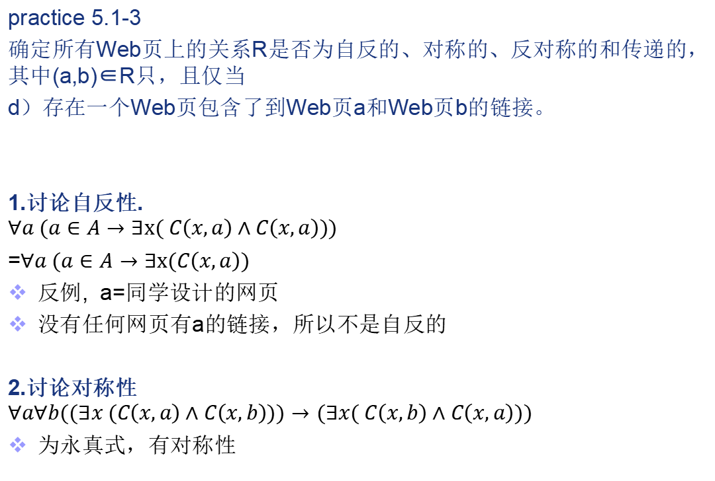
practice 5.1-3
确定所有Web页上的关系R是否为自反的、对称的、反对称的和传递的，其中(a,b)∈R只，且仅当
d）存在一个Web页包含了到Web页a和Web页b的链接。
1.讨论自反性.
$$∀a (a∈A→∃x( C（x,a）∧C\left(x,a\right)))$$
=$∀a (a∈A→∃x(C\left(x,a\right))$
反例, a=同学设计的网页
没有任何网页有a的链接，所以不是自反的
2.讨论对称性
$$∀a∀b((∃x (C（x,a）∧C\left(x,b\right)))→(∃x( C（x,b）∧C\left(x,a\right)))$$
为永真式，有对称性

Slide 40
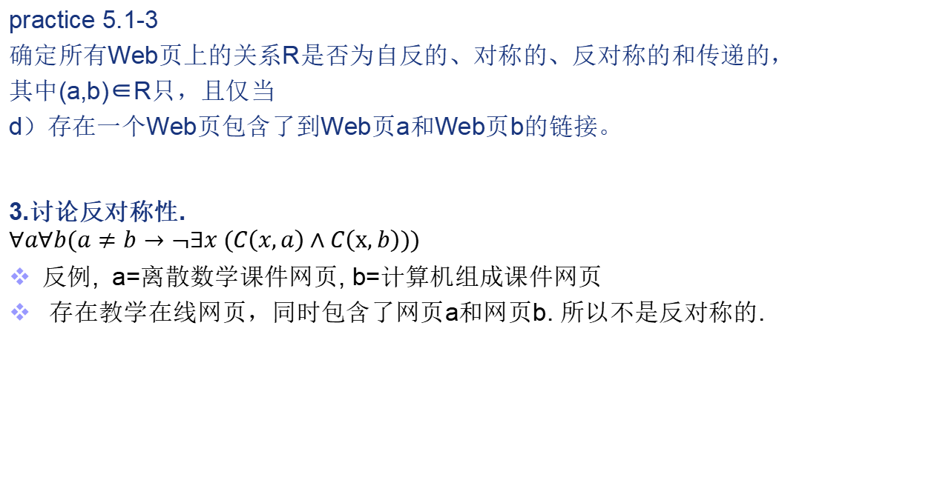
practice 5.1-3
确定所有Web页上的关系R是否为自反的、对称的、反对称的和传递的，
其中(a,b)∈R只，且仅当
d）存在一个Web页包含了到Web页a和Web页b的链接。
3.讨论反对称性.
$$∀a∀b(a≠b→¬∃x (C（x,a）∧C\left(x,b\right)))$$
反例, a=离散数学课件网页, b=计算机组成课件网页
存在教学在线网页，同时包含了网页a和网页b. 所以不是反对称的.

Slide 41
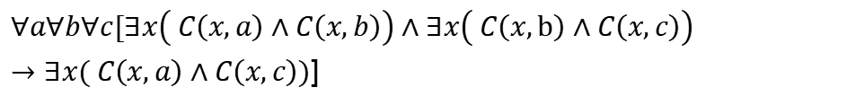
practice 5.1-3
确定所有Web页上的关系R是否为自反的、对称的、反对称的和传递的，
其中(a,b)∈R只，且仅当
d）存在一个Web页包含了到Web页a和Web页b的链接。
4.讨论传递性
反例, a=同学a设计网页, b=同学b设计网页，c=同学c设计网页（三网页不同）
班长的网页包含了ab的链接, 副班长的网页包含了bc的链接, 无人包含ac的连接
$$∀a∀b∀c[∃x\left( C（x,a）∧C\left(x,b\right)\right)∧∃x\left( C（x,b）∧C\left(x,c\right)\right)$$
$→∃x( C（x,a）∧C\left(x,c\right))$]

Slide 42
practice 5.1-4
确定所有整数集合上的关系R是否是自反的、对称的、反对称的和传递的，其中(x,y)∈R，当且仅当
a）x≠y
b）xy≥1
c）x=y+1或者x=y-1
d）x≡y(mod7)
e）x是y的倍数
f） x与y都是负的或都是非负的
g）x=y^2
h）x≥y^2

Slide 43
严格的做法应该遵循前面的网页题

Slide 44
practice 5.1-4
确定所有整数集合上的关系R是否是自反的、对称的、反对称的和传递的，其中(x,y)∈R，当且仅当
a）x≠y
对称的
b）xy≥1
对称的、传递的
c）x=y+1或者x=y-1
对称的

Slide 45
practice 5.1-4
确定所有整数集合上的关系R是否是自反的、对称的、反对称的和传递的，其中(x,y)∈R，当且仅当
d）x≡y(mod7)
自反的、对称的、传递的
e）x是y的倍数
自反的、 (反对称反例(2,-2)) 、传递的
f） x与y都是负的或都是非负的
自反的、对称的、传递的

Slide 46
practice 5.1-4
确定所有整数集合上的关系R是否是自反的、对称的、反对称的和传递的，其中(x,y)∈R，当且仅当
g）x=y^2
反对称的
h）x≥y^2
反对称的、传递的

Slide 47
practice 6.3-22
Prove:简单图的同构关系是等价关系

Slide 48
practice 6.3-22
Prove:简单图的同构关系是等价关系

Slide 49
practice 6.3-22
Prove:简单图的同构关系是等价关系

Slide 50
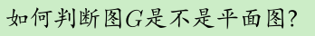

Slide 51
K_{8,8}?
Q₇ ?
K₉?

Slide 52
elementary subdivisions and subgraph.
a
G1
a
G2
b
b
f
h
g
c
e
c
e
d
d
G1 ⊆ G2 ?

Slide 53
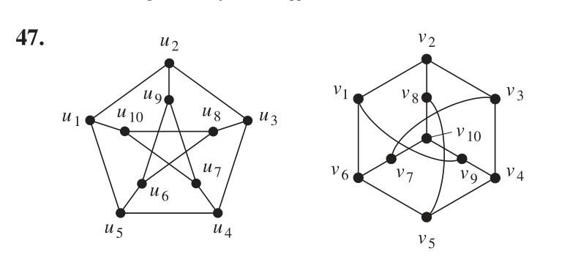
图通构

Slide 54
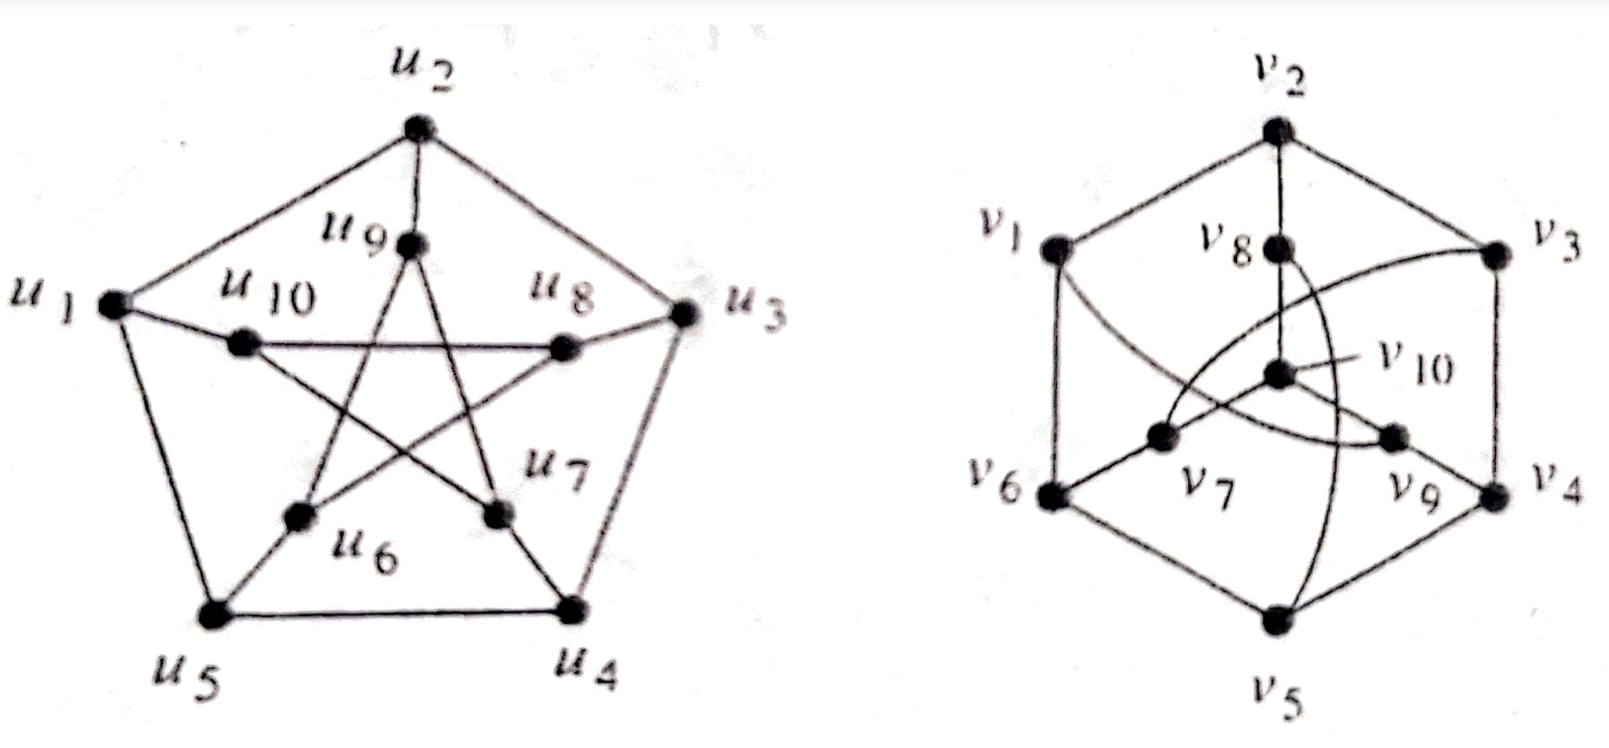
思考：观察发现两个图的顶点均为三度顶点，可能同构。
左图对称性更高（有更多条对称轴），或者说更美观，考虑将右图画成左图

Slide 55
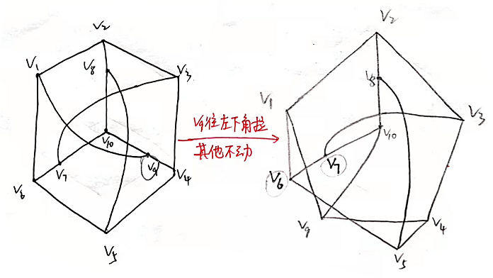

选择$V_{1},V_{2},V_{3},V_{4},V_{9}作为外五边形$的五个顶点，将$V_{9}往左下角$拉

Slide 56
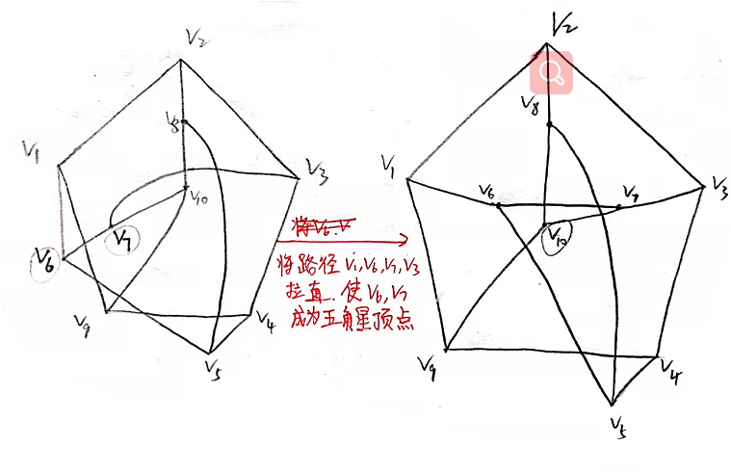

Slide 57
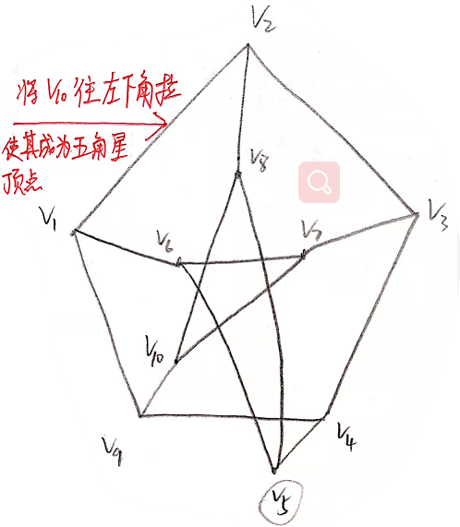
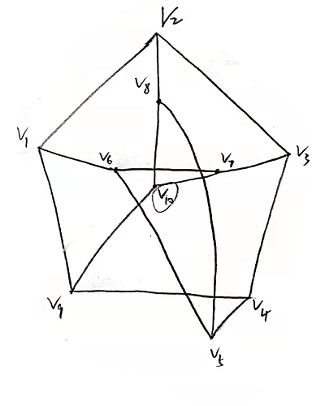

Slide 58
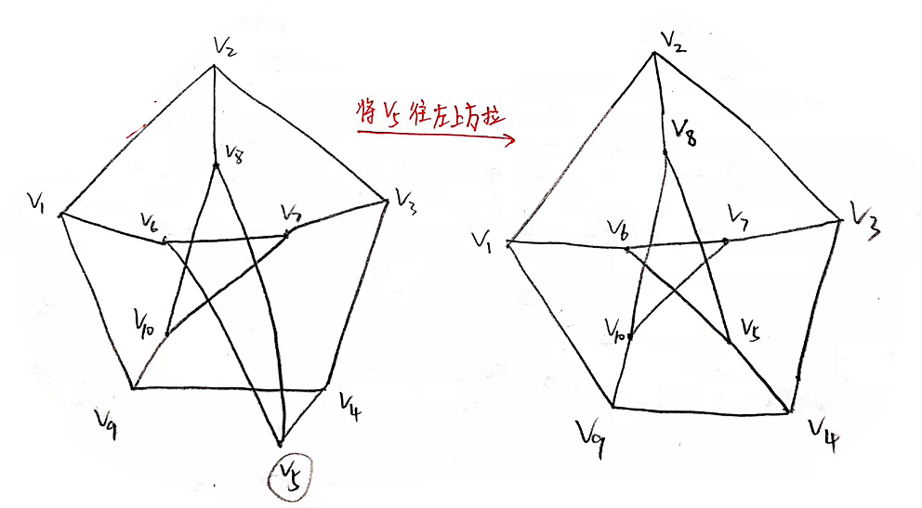

Slide 59
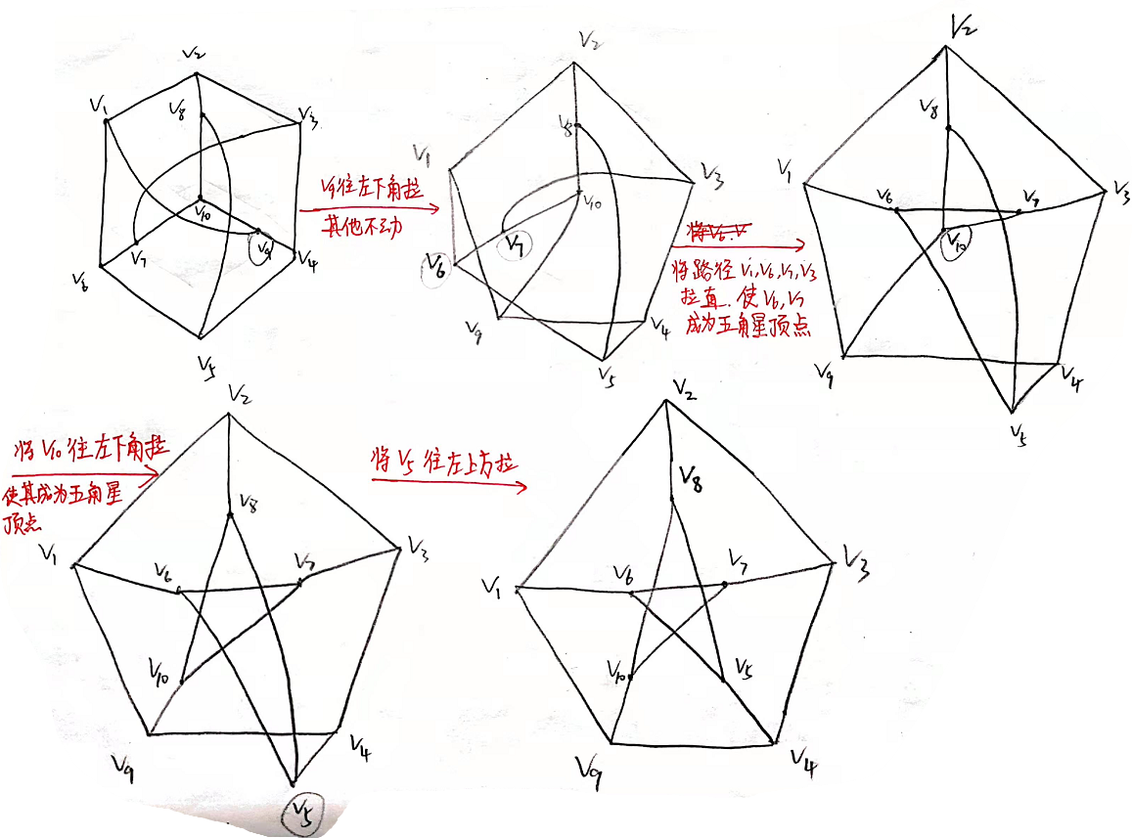
完整过程

Slide 60
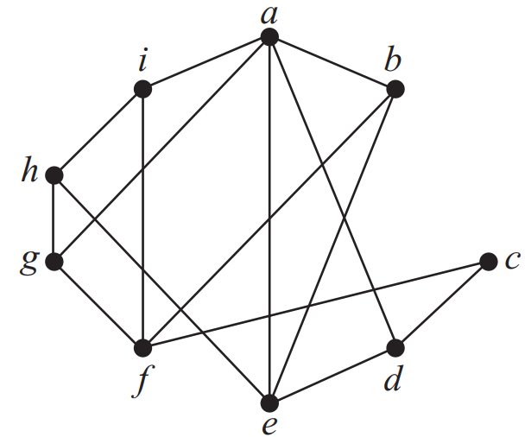
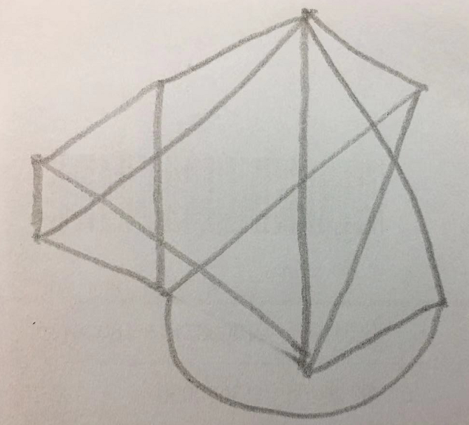
Determine whether the given graph is planar ?

Slide 61
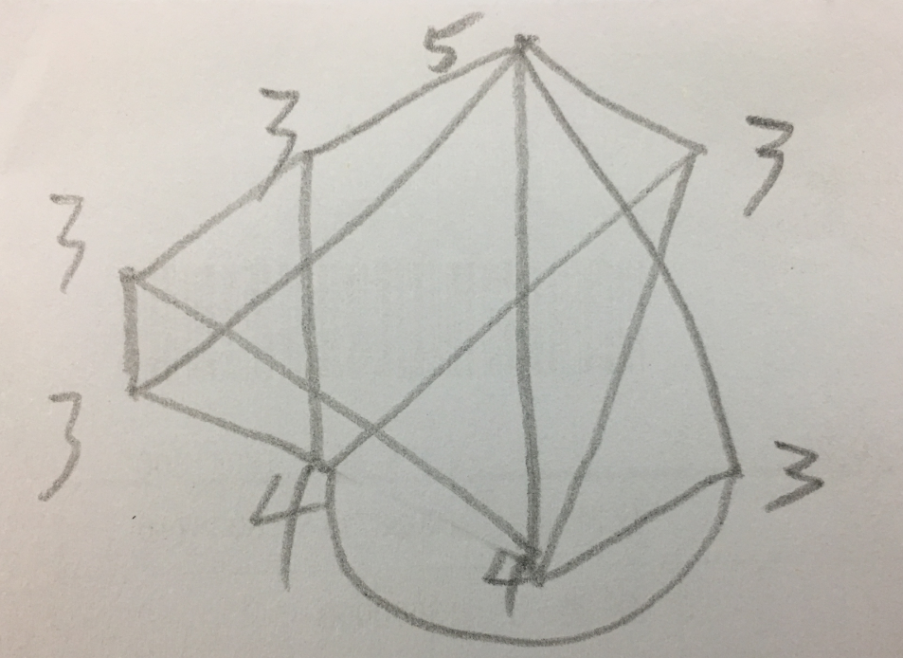

Slide 62
如果非平面,要么与K_{3,3}要么与K5 同胚.
显然可以排除K5
考虑K_{3,3,}
本图多了2个节点，得删除

Slide 63
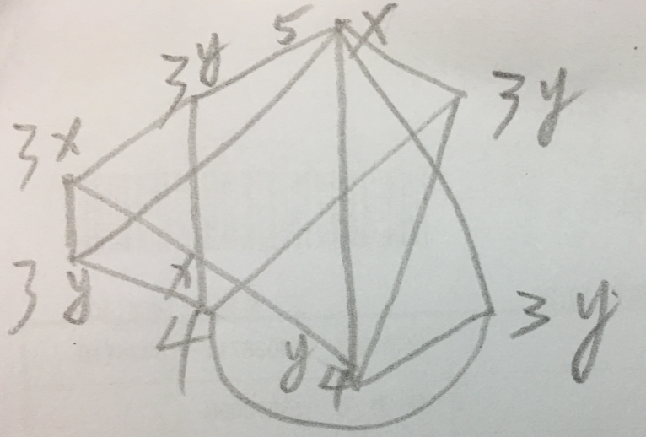

Slide 64
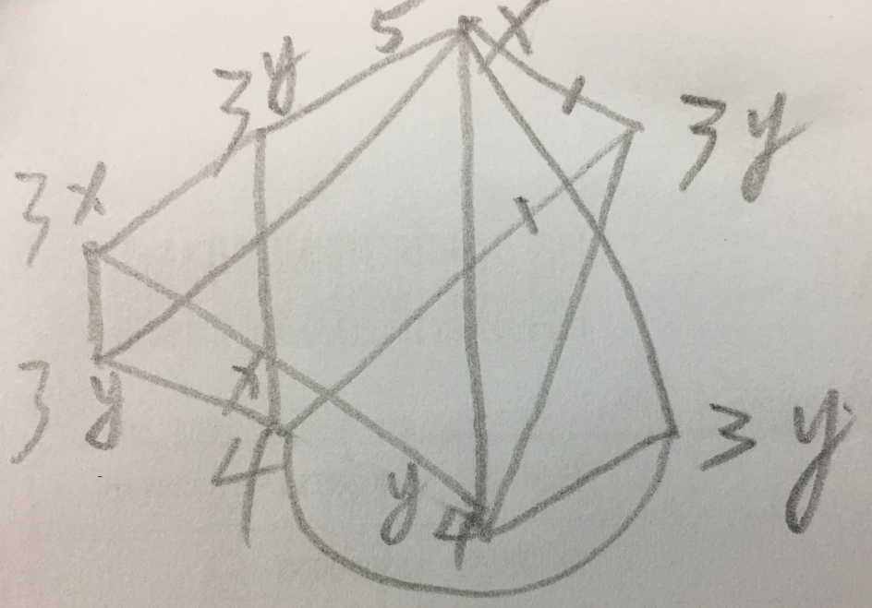

Slide 65
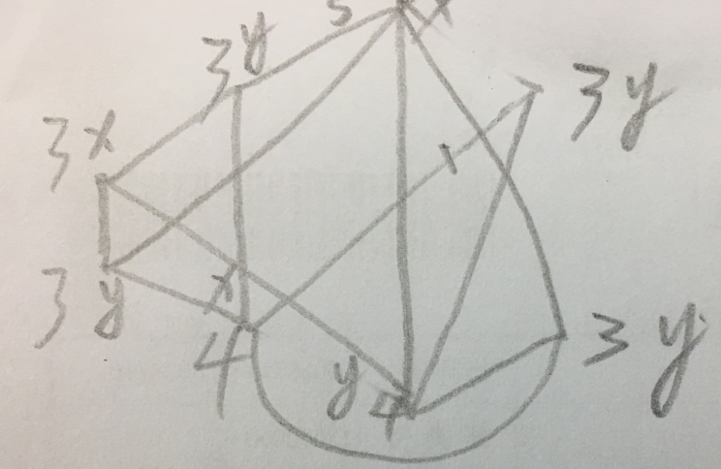

Slide 66
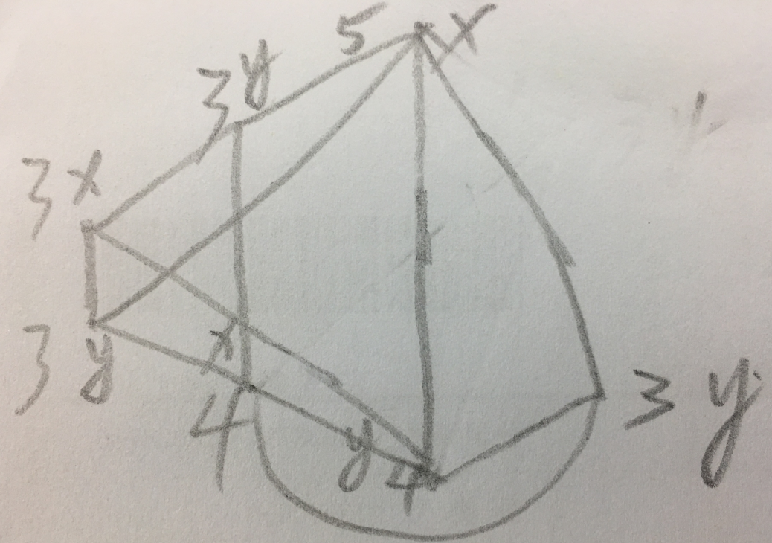

Slide 67
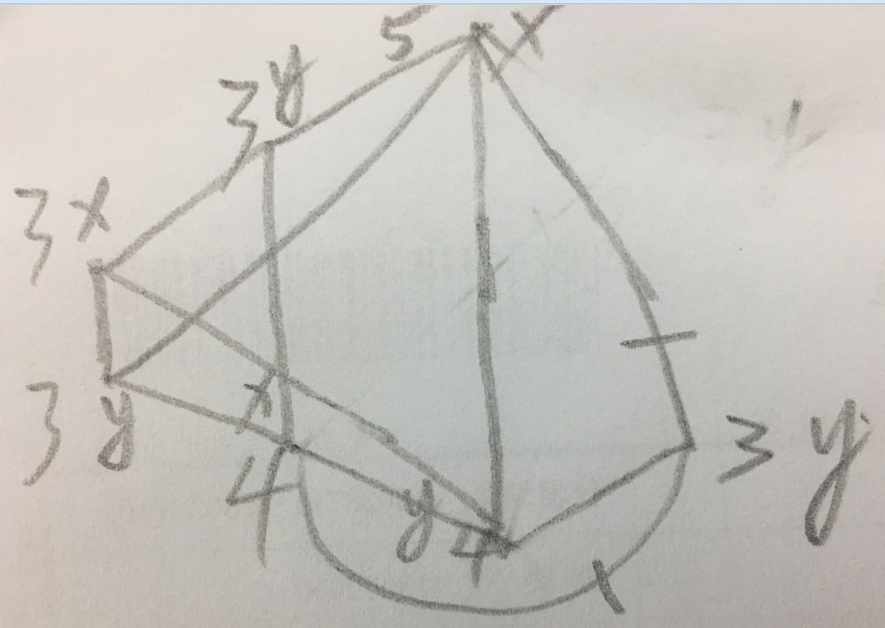

Slide 68
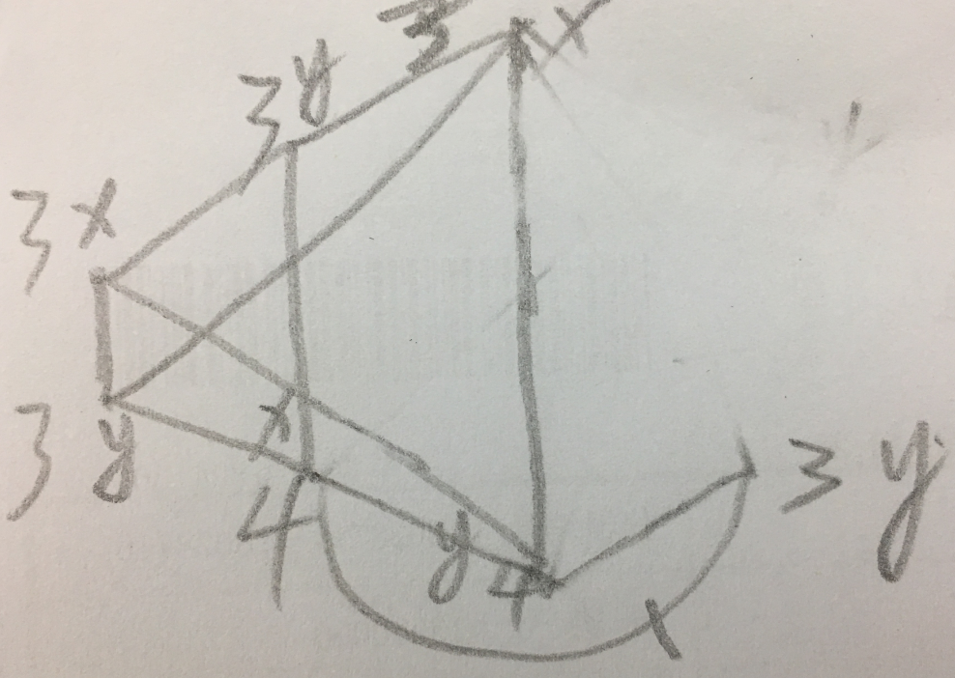

Slide 69
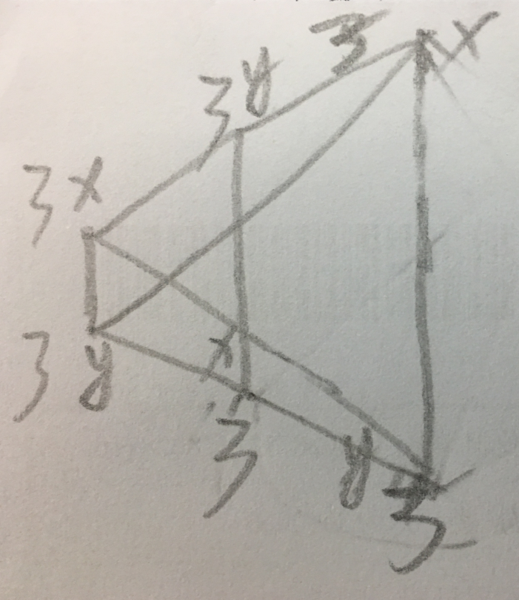

Slide 70
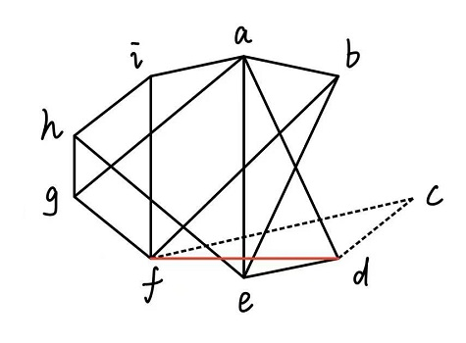
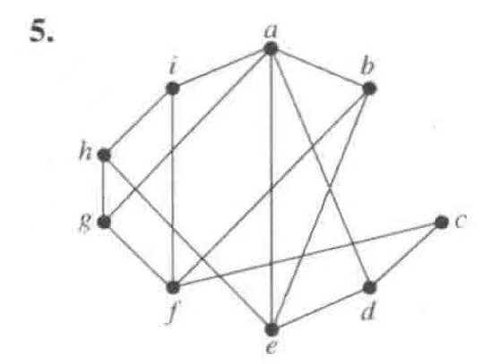
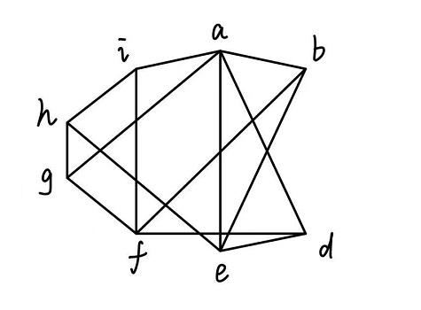
解法2

Slide 71

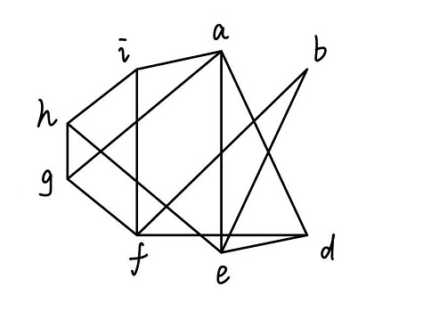
解法2

Slide 72
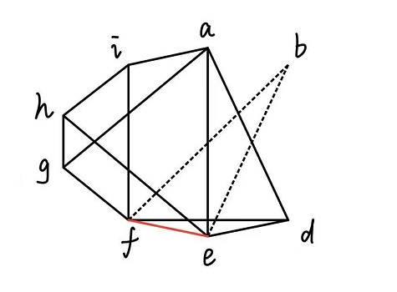
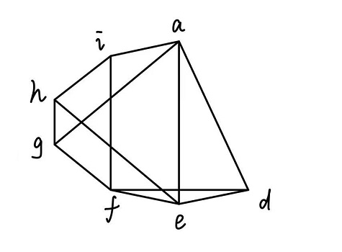
解法2

Slide 73
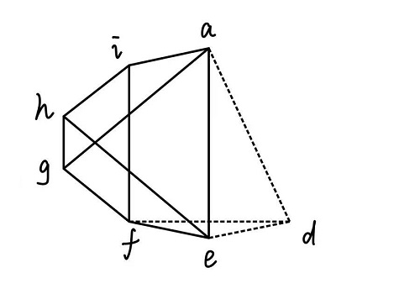
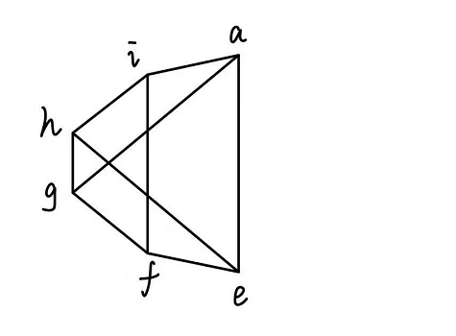

Slide 74



Slide 75


Slide 76


Slide 77

Euler and Hamilton Paths
Q:For which values of $m$ and $n$ does the complete bipartite graph $K_{m,n }$have an
a)Euler circuit?
b)Euler path?

Slide 78




a)Euler circuit?
具有欧拉回路当且仅当其每个顶点的度数为偶数
构建完全二分图$K_{m,n }$
$$m$$
$$Deg(v_{i})=n$$
因为每个顶点度数均为偶数，所以n与m均为偶数
$$n$$
$$Deg(v_{j})=m$$

Slide 79


b)Euler path?
具有欧拉路但不具有欧拉回路当且仅当其恰有两个度数为奇数的顶点
①在$K_{m,n}的$m个顶点中恰有两个顶点的度数为基数
因为m中所有顶点度数相同，所有m=2；由于$v_{i}$的度数为奇数，因此n为奇数
$$m$$
$$Deg(v_{i})=n$$
②在$K_{m,n}的$n个顶点中恰有两个顶点的度数为基数
与上类似可得，n=2, m=奇数
③在$K_{m,n}的$n个顶点和m个顶点中分别恰有一个顶点度数为基数
$$n$$
$$Deg(v_{j})=m$$
$m=n=1$

Slide 80
For which values of m and n does the complete bipartite graph Km,n have a Hamilton circuit?

Slide 81
对哪些m和n值来说，完全二部图具有哈密顿回路？
答: (1) 对于节点数>=3的图而言,存在回路的充分条件是, 从 中取出任意不相邻的节点u,v, 满足 deg(u)+deg(v)>=m+n. 于是有:
m+m>=m+n , n+n>=m+n
即节点数大于3时的充分条件是 m=n
即 m=n且m>=2

Slide 82
(2) 充分条件没有考虑的情况是：
m!=n. 待定.
或者m<2,即m=1. 易知无哈密顿回
(3)考虑 m!=n. 不失一般性,假设2<m<n.
任意回路上的边都在节点集的2个划分AB上来回摆动.

Slide 83
(3)考虑 m!=n. 不失一般性,假设2<m<n.
假设存在哈密顿回路， 那么该回路必定交替出现在2个划分AB上.
任取A的一个节点作为起始节点，依次编号，则形态如下：
节点bm+1无法出现
在回路上。
因此，哈密顿回路不存在
b1
a2
a1
b2
？ b_{m+1}
bm
am

Slide 84
结论:
m=n且m>=2, 有
m<2,即m=1. 无
2<m<n. 无
2< n < m. 无

Slide 85

A knight is a chess piece that can move either two spaces horizontally and one space vertically or one space horizontally and two spaces vertically. That is, a knight on square (x, y) can move to any of the eight squares (x ± 2, y ± 1), (x ± 1, y ± 2), if these squares are on the chessboard, as illustrated here.

Slide 86
A knight’s tour is a sequence of legal moves by a knight starting at some square and visiting each square exactly once. A knight’s tour is called reentrant if there is a legal move that takes the knight from the last square of the tour back to where the tour began. We can model knight’s tours using the graph that has a vertex for each square on the board, with an edge connecting two vertices if a knight can legally move between the squares represented by these vertices.
Draw the graph that represents the legal moves of a knight on a 3 × 3 chessboard.

Slide 87
顶点v=代表棋盘上的一个格子，
边(a,b)=骑士在格子(ab)间合法移动（走“日”）。
根据哈密顿通路和哈密顿回路的定义，可知存在“骑士的周游”等价于代表棋盘上骑士的合法移动的图上存在哈密顿通路，存在“重返的骑士的周游”等价于对应图上存在哈密顿回路。

Slide 88


$3×3$棋盘上的合法移动
$3×3$棋盘上存在一个孤立点与其余所有顶点均不相关联，所以表示棋盘上的合法移动的图不存在哈密顿通路，即不存在骑士的周游(tour)。

Slide 89



25、26题（$3×4$棋盘上的合法移动及周游）
一条哈密顿通路

Slide 90
a) How many nonisomorphic unrooted trees are there with five vertices?
b) How many nonisomorphic rooted trees are there with five vertices (using isomorphism for directed graphs)?

Slide 91

7
7.
a) 五个节点可以构造出多少个无根树？
使用枚举法，枚举出五个节点下无根树的构型，以节点主链长度作为枚举次序
图中深红色即为主链

Slide 92


7
7.
b)五个节点可以构造出多少个有根树？
计算有根树时，以无根树的不同节点作为根节点析出得到有根树
所以将问题等价为[a) 五个节点可以构造出多少个无根树？]下每个无根树中有多少种不同构的节点类型
最后计算得出总量即可
$$答案：9=3+4+2$$

Slide 93
着色问题的另外一种算法
1.给未上色点的集合中度最大的顶点v 上色 i. 与顶点v不相邻且未上色的点的集合, 显然可以上色i, 这个集合称为可同色点集.
2.遍历可同色点集，给度数最大的点上色Color i，每上完一个点就生成一次可同色点集，为与上Color i点不相邻且未上色的点的集合，直到可同色点集为空
3.更新未上色点集，i=i+1，回到步骤1

Slide 94


Slide 95
Answer :
利用回溯走迷宫主要思想就是沿着一条路走到底，当遇到尽头是死路或者已经走过的点时则回溯到上一个结点，然后走从这个结点开始的另一条路，当这个结点的所有路径都走完也没找到出口，则回溯到这个结点的再上一个结点，以此重复类推。
具体步骤可按照：
1.分岔路选择路径时可以按照一定顺序遍历如顺时针东南西北（左下右上）的先后顺序选择以便在构建生成树时不会遗漏或者重复移动。
2.将走过的点进行标记，以免重复移动至同一个点。

Slide 96

B
1 2 3 4 5 6 7 8 9 （x）
1
2
3
4
(y)
（5，1）
（5，2）
（9，2）
（4，2）
（8，2）
（3，2）
（6，2）
（7，2）
（2，2）
（7，3）
（6，3）
（8，3）
（4，3）
（9，3）
（3，4）
（2，4）
（2，3）
（1，3）
（3，3）
（1，4）
（1，1）
（4，1）

